Slide 1
A CLEAN PROOF FOR DUELING BANDITS
从成对偏好
到置信上界
Contextual Dueling Bandits
第 1–4 节 · 约 10 分钟 · v1
01
02
03
04
问题设定
假设
算法
置信界
2 分 10 秒
2 分 10 秒
2 分 30 秒
2 分 30 秒
Zhuohua LI · A Clean Proof for Dueling Bandits · February 2026 · §§1–4
10 秒 · 01 / 13
Notes:
第 1 页｜从成对偏好到置信上界
建议用时：10 秒
核心信息：偏好反馈 → 参数估计 → 带置信保证的比较
今天用十分钟介绍文稿的前四节，主线是从成对偏好出发，走到有置信保证的选臂策略。
来源：原稿 §§1–4，pp.1–7

Slide 2
CONTENTS / 讲解路线
目录
四个问题，串起从偏好反馈到置信上界的逻辑。
01
Problem Setup: Contextual Dueling Bandits
03–04 页
观察什么：候选特征、成对偏好与遗憾
2 分 10 秒
02
Assumptions
05–06 页
依赖什么：有界性与局部曲率下界
2 分 10 秒
03
Algorithm: Ridge-MLE Dueling UCB
07–09 页
怎样选择：参数估计、贪心第一臂与 UCB 第二臂
2 分 30 秒
04
Confidence Bound
10–12 页
为何可信：参数置信椭球与效用差置信界
2 分 30 秒
A Clean Proof for Dueling Bandits · §§1–4 · 目录与页码
20 秒 · 02 / 13
Notes:
第 2 页｜目录
建议用时：20 秒
核心信息：问题设定 → 假设 → 算法 → 置信界
讲解分成四部分：先说明能观察什么、希望优化什么；再看有界性和曲率假设；接着介绍参数估计和两个候选的选择；最后用置信界解释探索项为什么成立。四部分各用两分钟左右。
来源：原稿 §§1–4，pp.1–7

Slide 3

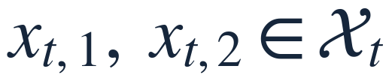
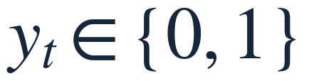
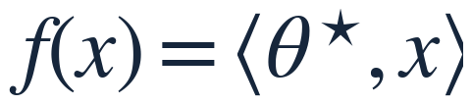

01 PROBLEM SETUP / 问题设定
每轮比较两个候选，只收到一个偏好标签
Contextual：候选带有特征，决策集合也可以随轮次变化。
1 观察候选集合
2 选择一对候选
3 观察偏好结果
每个候选由特征 x 表示
例如：两条待比较的推荐
y = 1：第一个候选胜出
不可直接观测的效用
比较使用差分特征
原稿 §1，p.1；式 (1)–(3)
65 秒 · 03 / 13
Notes:
第 3 页｜每轮比较两个候选，只收到一个偏好标签
建议用时：65 秒
核心信息：一轮交互的可观测量与潜在效用必须区分
先看一轮交互。学习者在第 t 轮拿到候选集合，每个候选是一个 d 维特征向量。这里的 contextual 指决策依赖这些特征，而且每一轮的候选集合可以变化。学习者选择两个候选，环境只返回一个零一标签：一表示第一个胜出，零表示第二个胜出。
真实的潜在效用假设为线性函数，未知的是参数 θ⋆。我们没有直接观察效用数值，而是利用比较结果推断它。由于两个效用相减等于参数与特征差的内积，后面算法处理的输入自然是差分特征 x̃。候选、选臂以及可能的算法随机性应当纳入观察本轮标签之前的信息，以满足后面条件期望和鞅分析的要求。
来源：原稿 §1，p.1

Slide 4
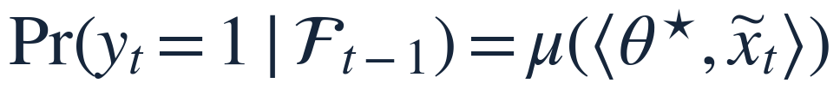
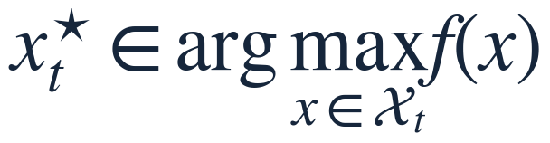
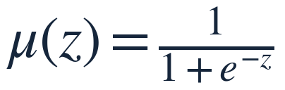
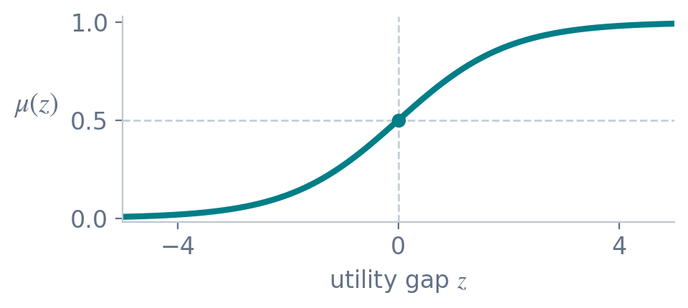
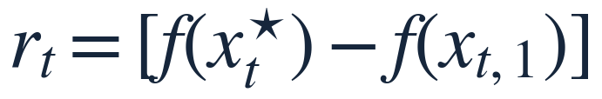
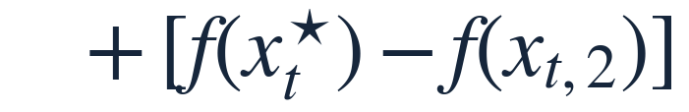
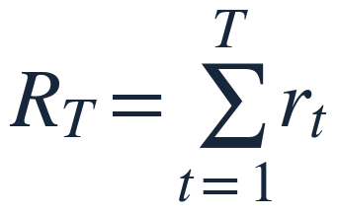
01 PROBLEM SETUP / 问题设定
用效用差建模偏好，用遗憾衡量选择
胜率描述反馈机制；遗憾描述我们最终希望优化的目标。
LOGISTIC / BTL 反馈
优化目标：两个候选都接近最优
单步遗憾 = 两个候选各自的效用损失
效用相同：胜率 1/2；效用越高：越可能胜出。
原稿 §1，p.1；BTL 模型与 regret 定义
65 秒 · 04 / 13
Notes:
第 4 页｜用效用差建模偏好，用遗憾衡量选择
建议用时：65 秒
核心信息：偏好是随机反馈；遗憾是潜在效用差
有了效用差，还需要说明它怎样产生偏好。文稿采用 Logistic，也就是 BTL 模型：把两个候选的效用差输入 S 形函数，得到第一个胜出的概率。差为零时，双方各有一半胜率；差越大，第一个越可能胜出，但并不保证每次都赢。式中的历史信息要包含本轮反馈之前已经确定的候选与选臂。
优化目标用右边的遗憾表示。每一轮都有一个真实效用最高的候选，单步遗憾是所选两个候选相对它的效用损失之和，累计遗憾就是跨轮次相加。这意味着两个候选都选得好才是目标，不能只保证其中一个好。这里沿用原稿的未除以二的遗憾定义，并默认涉及的最大值可以取到；若集合无限，可由紧性等条件保证。
来源：原稿 §1，p.1

Slide 5

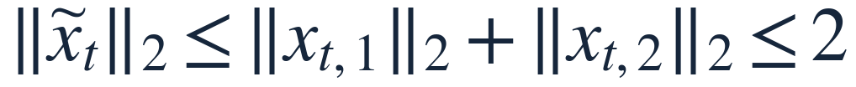


02 ASSUMPTIONS / 假设
有界性控制尺度：先约束特征与真实参数
这些界会分别进入曲率控制、设计矩阵上界和正则化偏差。
给定的尺度约束
推得差分特征与真实得分有界
候选特征有界
S 是已知常数
直观作用
限定真实效用的范围，并为后续的误差控制提供尺度。
原稿 §1 式 (1)(2) 与 §2 Assumption 1，pp.1–2
65 秒 · 05 / 13
Notes:
第 5 页｜有界性控制尺度：先约束特征与真实参数
建议用时：65 秒
核心信息：有界性同时支撑特征、曲率和正则化项的控制
先看最基础的尺度条件。每个候选的特征范数不超过一，真实参数范数不超过已知常数 S。由三角不等式，两个候选的差分特征范数不超过二；再用柯西施瓦茨不等式，真实效用差的绝对值就不超过二 S。
这些条件并非只是记号上的方便。差分特征有界，后面才能控制设计矩阵增长以及行列式；真实参数有界，后面才能控制岭正则项带来的偏差；真实得分落在有限区间内，也让 Logistic 曲线在这个区间上拥有正的最小导数。注意这里约束的是 θ⋆，并没有自动约束算法求出的 θ̂。这个区别正好引出下一页的曲率条件。
来源：原稿 §1–2，pp.1–2

Slide 6
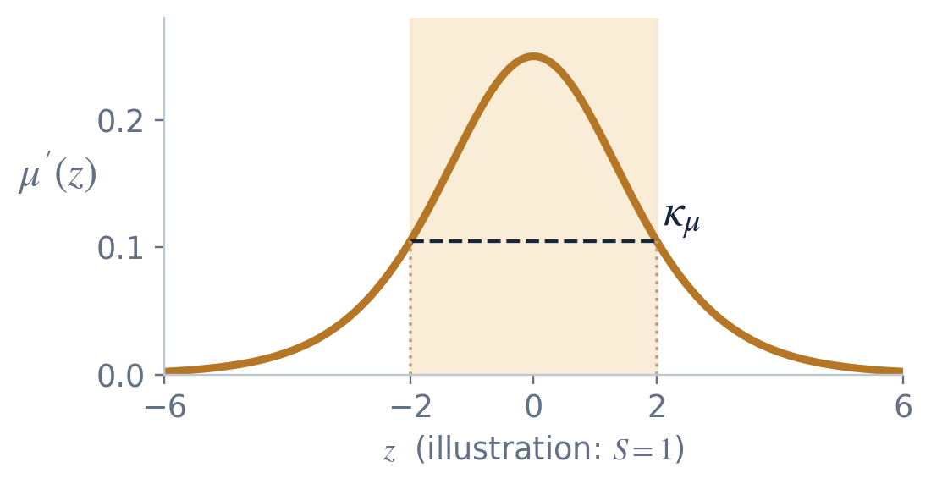
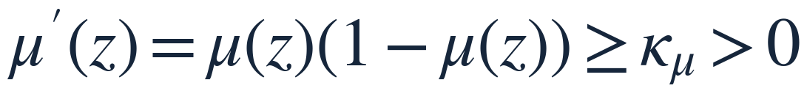
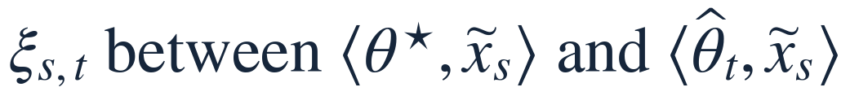
02 ASSUMPTIONS / 假设
曲率下界把预测变化连接到参数误差
Logistic 曲线在两端变平；证明需要在相关区间内保留足够的曲率。
ASSUMPTION 2
证明实际用到的中间点：
适用范围
仅有 θ⋆ 有界还不够：也需保证上述中间点处的曲率下界。
以下置信界以这一范围条件成立为前提。
原稿 §2 Assumption 2 与 §4 Lemma 1 Step 2，pp.2、5
65 秒 · 06 / 13
Notes:
第 6 页｜曲率下界把预测变化连接到参数误差
建议用时：65 秒
核心信息：κμ 必须适用于估计得分与真实得分之间的中间点
Logistic 函数的导数在零附近较大，到两端逐渐接近零。如果曲线太平，参数变动很多，预测概率却只变化一点，就难以从预测误差反推出参数误差。因此假设在证明涉及的得分区间内，导数至少为一个正数 κμ。这个条件会把后面二次型的下界变成 κμ 乘以参数误差的平方范数。
这里需要留意原稿的一处范围问题。真实参数有界只保证真实得分位于正负二 S 之间，但原算法的估计是在整个参数空间上优化，未保证 θ̂ 也在半径 S 的球内。均值定理用到的是两种得分之间的中间点，因此曲率下界必须覆盖这些点。我们以下直接把这个范围要求作为假设，不把真实参数有界当成它的充分证明。图中 S 等于一只是曲线示意，不是算法参数设定。
来源：原稿 §2 p.2；§4 p.5。范围注记为讲解时的严谨性补充。

Slide 7

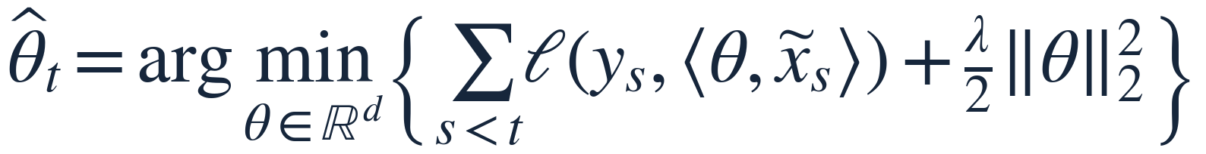
03 ALGORITHM / 算法
把偏好标签转成带正则项的逻辑回归
用前 t−1 轮数据，估计第 t 轮使用的参数。
1 单次比较的负对数似然
预测得分
2 累加损失，再加入岭正则
λ > 0
使目标严格凸、稳定参数估计；同时在置信界中产生一项偏差。
原稿 §3.1，pp.2–4；式 (4)–(8)
50 秒 · 07 / 13
Notes:
第 7 页｜把偏好标签转成带正则项的逻辑回归
建议用时：50 秒
核心信息：伯努利偏好的条件似然产生逻辑损失，岭项稳定估计
现在开始构造估计量。给定一组参数，每次偏好标签都是伯努利观测，成功概率是该参数预测的 Logistic 概率。最大化历史数据的条件似然，等价于最小化这里的负对数似然，也就是熟悉的二元交叉熵。历史比较是自适应选择的，因此这里用条件概率的链式分解，不需要声称这些观测无条件独立。
将前 t 减一轮的损失相加，再加入二分之 λ 乘参数平方范数，就得到 Ridge-MLE。λ 为正使目标严格凸，最小点唯一且稳定。正则化也有代价：它把估计向零拉，置信半径必须把这种偏差算进去。第一轮没有数据，估计就是零。
来源：原稿 §3.1，pp.2–4

Slide 8
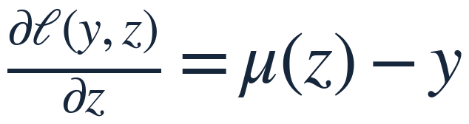
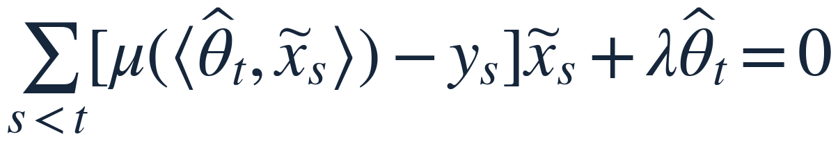
03 ALGORITHM / 算法
一阶条件是置信界证明的起点
Logistic 的特殊结构，让损失导数简化为“预测概率 − 实际标签”。
对得分求导
对参数求梯度
最小点满足
原稿 §3.2，p.4；式 (9)(10)
50 秒 · 08 / 13
Notes:
第 8 页｜一阶条件是置信界证明的起点
建议用时：50 秒
核心信息：掌握最终驻点等式，不需要逐行展开所有求导
这一页只保留求导中最重要的三步。第一步，对逻辑损失的得分求导，因为 Logistic 的导数等于 μ 乘一减 μ，分母消掉之后，结果就是预测概率减实际标签。第二步，利用链式法则，对参数的梯度再乘上差分特征。第三步，把所有历史样本和正则项的梯度相加，在最小点处等于零。
这条等式后面会被改写：把真实概率加进来再减掉，就能把估计偏差放到左边，把观测噪声和正则化偏差放到右边。因此它既是优化问题的最优性条件，也是统计误差证明的入口。此处梯度等于零对应原稿的无约束最小化；若以后改成球约束估计，证明也需相应改用最优性不等式。
来源：原稿 §3.2，p.4

Slide 9
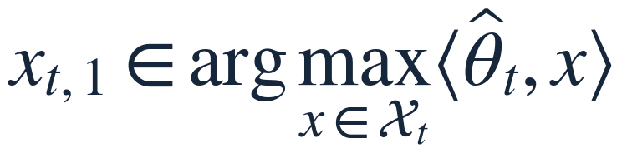
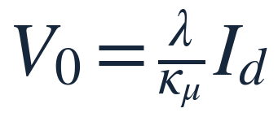
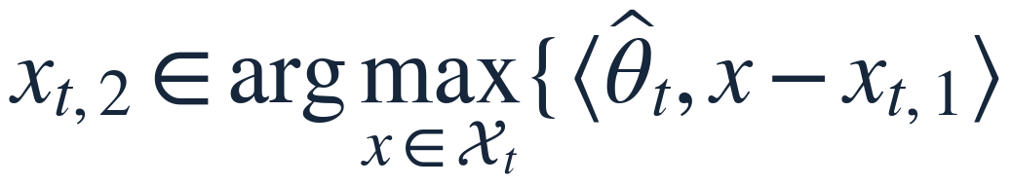
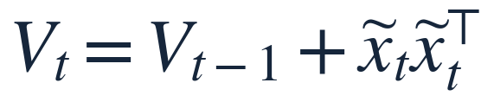
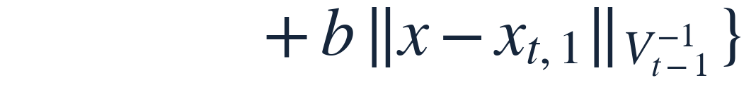
03 ALGORITHM / 算法
先选当前最优，再选值得比较的挑战者
Ridge-MLE Dueling UCB：第一臂利用当前估计，第二臂借助不确定性探索。
第一臂：预测效用最高
每轮维护的信息
第二臂：相对第一臂的 UCB 最大
收到偏好后更新
b 的数值由下一部分
的置信界确定。
原稿 §3 Algorithm 1，p.2；b = βT / κμ
50 秒 · 09 / 13
Notes:
第 9 页｜先选当前最优，再选值得比较的挑战者
建议用时：50 秒
核心信息：两种选臂规则与设计矩阵更新构成完整循环
有了估计参数，第一臂直接选当前预测效用最高的候选。第二臂则相对于第一臂做乐观比较：预测的效用差，再加一个不确定性奖励，选这个和最大的候选。由于第一臂已经是预测最优，其他候选的预测差通常不为正；挑战者仍可能被选中，是因为它的相对效用还不够确定。
不确定性由差分方向在 V 逆矩阵下的长度来衡量。V 从 λ 除以 κμ 倍的单位阵开始，每次增加实际比较方向的外积。某类差分方向被观察得更多，在该方向上的不确定性会下降。收到标签后更新数据和 V，进入下一轮重新估计。剩下的问题是：前面的系数 b 应该多大，才能使这个上界可信？
来源：原稿 Algorithm 1，p.2

Slide 10
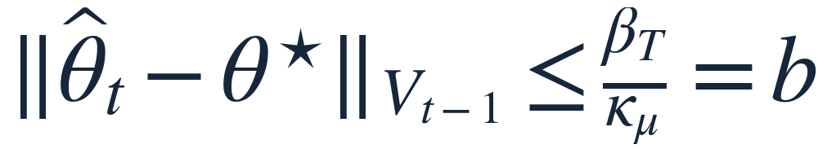



04 CONFIDENCE BOUND / 置信界
置信椭球：一次高概率事件，覆盖所有轮次
先明确要证明什么，再看误差如何被噪声与正则化项控制。
以至少 1−δ 的概率，对所有 t ≤ T 同时成立：
V 决定椭球形状，b 决定整体尺度。
δ 是失败概率；保证覆盖整个时间段。
参数空间中的置信区域（示意）
原稿 §4 Lemma 1，p.5；式 (12)(13)
45 秒 · 10 / 13
Notes:
第 10 页｜置信椭球：一次高概率事件，覆盖所有轮次
建议用时：45 秒
核心信息：同时覆盖全部轮次的参数误差界
置信界要证明的是：以至少一减 δ 的概率，所有轮次的估计参数与真实参数之间，都满足同一个椭球范数误差界。δ 表示失败概率，不能把它与置信水平混淆。右图是在参数空间里的示意：以估计参数为中心，希望真实参数落在置信椭球内。
这里不是普通欧氏距离，而是 V 加权的距离。V 记录哪些差分方向已经被充分观察，因此它决定椭球的形状，b 决定整体大小。这个结论是对所有轮次同时成立的；后面使用时间一致的自归一化不等式，不需要简单地给每轮另外分配一次失败概率。接着看这个半径由什么构成。
来源：原稿 Lemma 1，p.5

Slide 11
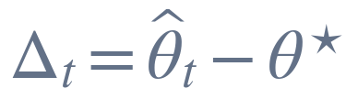

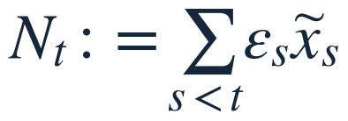
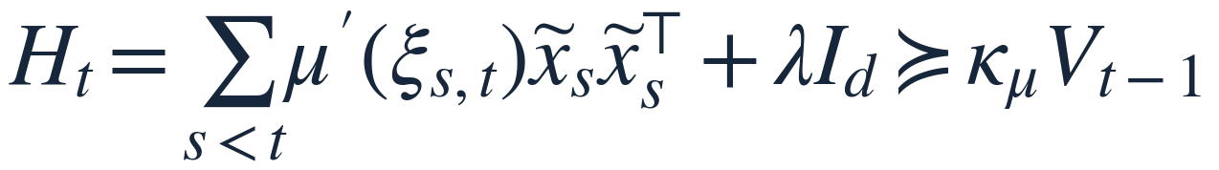

04 CONFIDENCE BOUND / 置信界
证明骨架：先把误差拆成噪声与正则偏差
1 驻点等式 + 均值定理
2 曲率给下界
3 柯西施瓦茨 + 消去误差范数
原稿 §4 Lemma 1，pp.5–6；式 (14)(15)
60 秒 · 11 / 13
Notes:
第 11 页｜证明骨架：先把误差拆成噪声与正则偏差
建议用时：60 秒
核心信息：最终误差 ≤ 曲率倒数 ×（随机噪声 + 正则化偏差）
证明可以压成三步。先定义估计误差 Δ，以及观测减真实概率得到的噪声 ε。这个噪声的条件均值为零、绝对值不超过一，所以可以使用条件次高斯的鞅集中工具。第一步，从刚才的驻点等式出发，加上再减去真实概率，并使用均值定理，得到 H 乘 Δ 等于噪声累积 N 减去 λθ⋆。
第二步，在前面说明的曲率范围条件下，H 至少是 κμ 倍的 V。第三步，两侧左乘 Δ 的转置。左侧至少为 κμ 乘误差范数的平方；右侧用加权柯西施瓦茨，得到误差范数乘以噪声范数和正则偏差之和。非零时消去误差范数，零时结论显然成立。又因为 V 至少是 λ 除以 κμ 倍的单位阵，正则项最多为根号 λκμ 乘 S。这样只剩噪声项还需要概率上界。
来源：原稿 Lemma 1 Steps 1–4，pp.5–6

Slide 12
04 CONFIDENCE BOUND / 置信界
噪声有了上界，UCB 的探索项就确定了
自归一化不等式控制自适应数据的噪声；加权柯西施瓦茨把参数界转成效用差界。
置信半径 = 正则化偏差 + 噪声上界
对任意候选对 x, x′，同时成立：
因此
预测的效用差 + 置信半径，就是第二个候选使用的 UCB。
原稿 §4 Lemma 1 Step 5 与 Corollary 1，pp.6–7；式 (12)(16)(17)
45 秒 · 12 / 13
Notes:
第 12 页｜噪声有了上界，UCB 的探索项就确定了
建议用时：45 秒
核心信息：置信界闭合，并解释算法中探索奖励的来源
最后用自归一化不等式控制 N 的 V 逆范数。它能处理比较方向依赖历史数据的情形，给出同时覆盖所有时间的噪声上界。再用差分特征范数不超过二，以及行列式与迹的关系，把结果化成这里显式的对数项。它与正则化项相加就是 β，再除以 κμ 得到 b。
参数置信界通过一次加权柯西施瓦茨，就变成下面的效用差置信界：真实效用差与预测差的偏离，不超过 b 乘差分方向的不确定性。取它的上界，就恰好得到算法选择第二个候选时的 UCB。到这里，算法中看似人为加入的探索项，已经有了概率依据。
备用展开：噪声范数不超过 sqrt[2 log(1/δ) + log(det(V_{t−1})/det(V0))]；log 行列式比不超过 d log(1+4κμT/(λd))。这里沿用原稿保守的 1-subgaussian 常数。
来源：原稿 Lemma 1 Step 5、Corollary 1，pp.6–7

Slide 13
把四部分接成一条线
从一次偏好反馈，走到一次有置信保证的比较。
01
02
03
04
问题
假设
算法
置信界
成对比较
只观察偏好
控制尺度
保留局部曲率
Ridge-MLE 估计
贪心 + UCB 选臂
参数误差界
推出效用差上界
核心连接：置信界给出探索项，探索项指导下一轮比较。
Source: Zhuohua LI · A Clean Proof for Dueling Bandits · §§1–4，pp.1–7
10 秒 · 13 / 13
Notes:
第 13 页｜把四部分接成一条线
建议用时：10 秒
核心信息：模型、假设、算法与置信界形成完整逻辑链
关键连接是：参数置信界推出效用差置信界，从而给出 UCB 探索项，指导下一轮比较。
来源：原稿 §§1–4，pp.1–7

